Slide 1

华东交通大学
2019
毕业论文预答辩
学 院 : 软件学院
专 业 : 软件工程
导 师：刘立月
答辩人：陈星星

Slide 2
01
系统介绍
02
需求分析
目录
03
系统设计
CONTENTS
04
界面展示
05
总结

Slide 3
1
PART ONE
系统介绍
基于SpringCloud+Hadoop+Vue的企业级网盘系统

Slide 4
开发背景与研究意义
01
02
03
开发背景
开发目的
研究意义
随着信息技术与网络技术的发展，现在国家推动对文件管理的网络化、电子化，全面信息共享已成大趋势。但随着存储技术的不断发展，传统的网盘技术已经显得力不从心，存在传输速度慢、容灾备份及恢复能力低、安全性差、营运成本高等诸多瓶颈。
为了解决当今市面上数据不安全，价格昂贵，性能无法满足企业需求和有效管理企业内部的资源等问题，本次毕设基于大数据理念推出的企业数据网络存储和管理解决方案，利用互联网后台数据中心的海量计算和存储能力为企业提供数据汇总，本程序私有化部署，以防泄露企业内部资源。
本次毕业皆在开发一个具备强大功能的企业网盘系统，通过该系统能有效统一管理企业资源，让资源的价值最大化。除此之外，也加强自己对多种技术的整合能力，对一个系统的架构设计能力。

Slide 5
软件介绍
基于SpringCloud+Hadoop+Vue的企业级网盘系统的开发是针对自己所学的软件专业理论知识和在公司的实习经验，把各种JavaWeb下的流行技术进行整合，包括“大数据分布式存储系统”，“SpringCloud微服务”，“前端渐进式框架Vue”等。后台使用Java语言实现，程序采用面对对象开发技术，利用Maven来管理项目的构建。本系统采用前后端分离架构，后端用SpringCloud提供服务的支持，前端所有的请求统一通过网关转发给具体的服务；前端采用轻量级框架，能方便我们虚拟DOM,让数据和结构分离。本系统的功能有：用户多种方式登录，个人网盘管理（文件上传，下载，重命名，文件在线查看），企业网盘资源搜索，分享管理，用户关注；系统管理员可以登录后台查看数据大盘，动态感知用户和文件的活跃性，部门管理，用户管理，
角色管理，菜单管理，系统监控等功能。

Slide 6
软件核心技术介绍
SpringCloud
Spring Cloud 是一系列框架的有序集合，它利用 Spring Boot 的开发便利性巧妙地简化了分布式系统基础设施的开发，如服务发现注册、配置中心、消息总线、负载均衡、断路器、数据监控等，都可以用 Spring Boot 的开发风格做到一键启动和部署。
SpringCloud 并没有重复制造轮子，它只是将目前各家公司开发的比较成熟、经得起实际考验的服务框架组合起来，通过 Spring Boot 风格进行再封装、屏蔽掉了复杂的配置和实现原理，最终给开发者留出了一套简单易懂、易部署和易维护的分布式系统开发工具包。
SpringCloud特点：
约定优于配置
开箱即用、快速启动
适用于各种环境
轻量级的组件
组件支持丰富，功能齐全

Slide 7
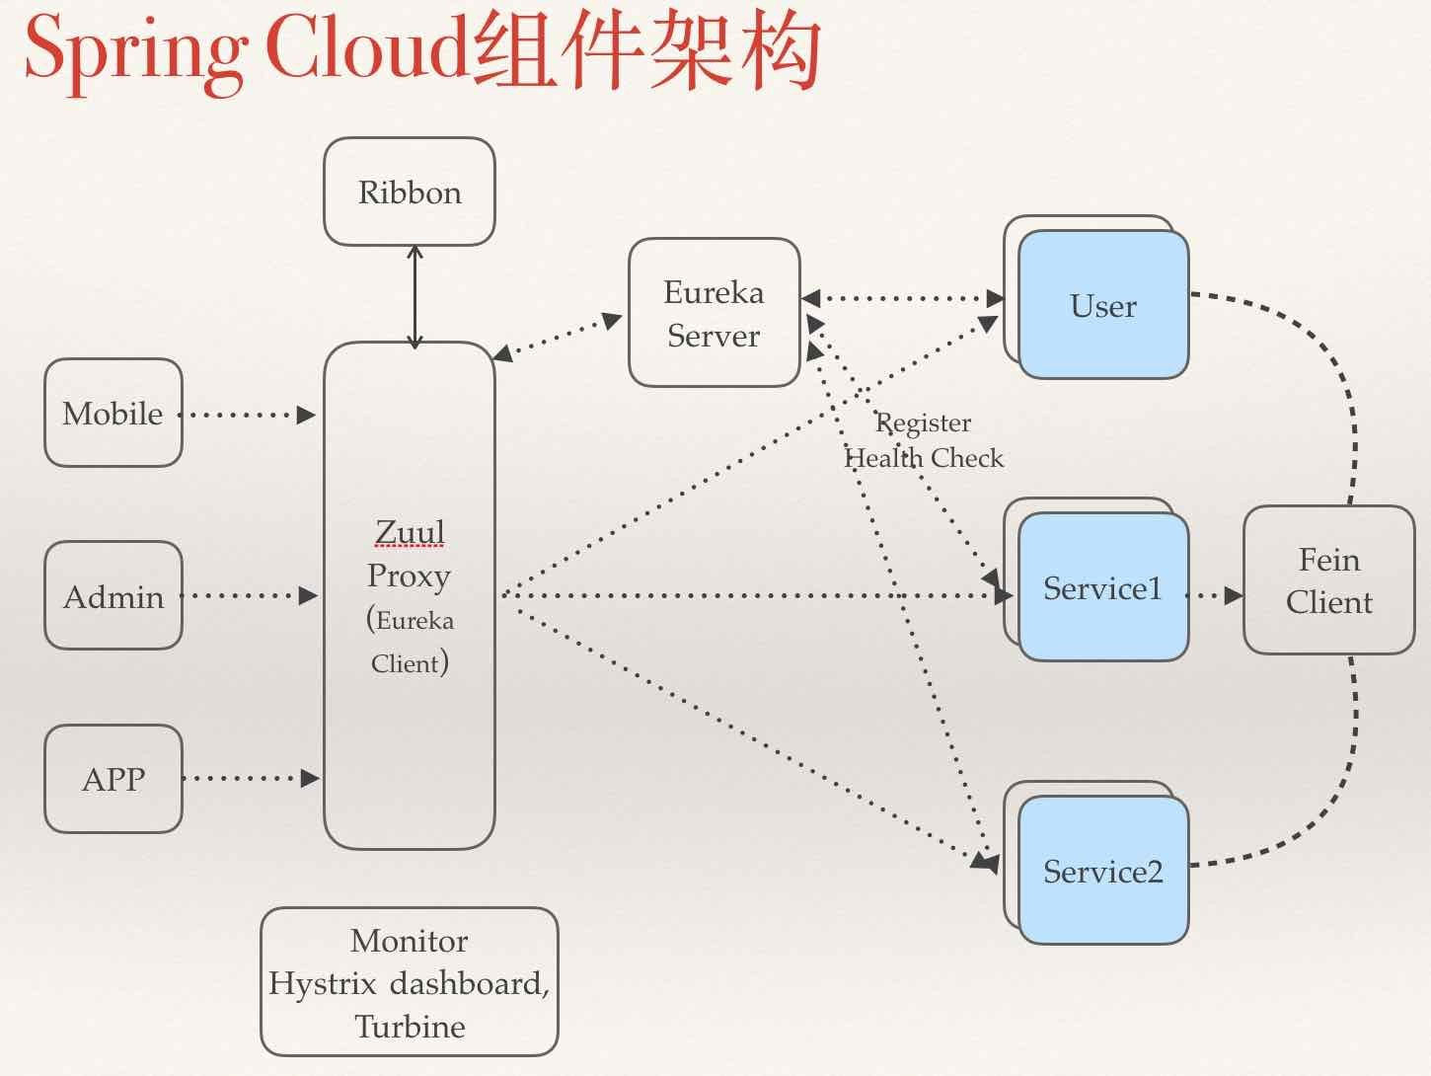
软件核心技术介绍

Slide 8
软件核心技术介绍
Hadoop
Hadoop可运行于一般的商用服务器上，具有高容错、高可靠性、高扩展性等特点，特别适合写一次，读多次的场景。Hadoop实现了一个分布式文件系统（Hadoop Distributed File System），简称HDFS。HDFS有高容错性的特点，并且设计用来部署在低廉的（low-cost）硬件上；而且它提供高吞吐量（high throughput）来访问应用程序的数据，适合那些有着超大数据集的应用程序。
Hadoop的框架最核心的设计就是：HDFS和MapReduce。HDFS为海量的数据提供了存储，而MapReduce则为海量的数据提供了计算。

Slide 9
软件核心技术介绍
Hadoop存储HDFS
Hadoop 的存储系统是 HDFS(Hadoop Distributed File System)分布式文件系统，对外部客户端而言，HDFS 就像一个传统的分级文件系统，可以进行创建、删除、移动或重命名文件或文件夹等操作，与 Linux 文件系统类似。但是，Hadoop HDFS 的架构是基于一组特定的节点构建的(见图)，这些节称节点(NameNode，仅一个)，它在 HDFS 内部提供元数据服务；第二名称节点(Secondary NameNode)，名称节点的帮助节点，主要是为了整合元数据操作；数据节点(DataNode)，它为 HDFS 提供存储块。

Slide 10
软件核心技术介绍
Vue
Vue.js是一套构建用户界面的渐进式框架。与其他重量级框架不同的是，Vue 采用自底向上增量开发的设计。Vue 的核心库只关注视图层，并且非常容易学习，非常容易与其它库或已有项目整合。另一方面，Vue 完全有能力驱动采用单文件组件和Vue生态系统支持的库开发的复杂单页应用。Vue.js 的目标是通过尽可能简单的 API 实现响应的数据绑定和组合的视图组件。
Vue.js 特点
易用 已经会了HTML，CSS，JavaScript，那么现在您可以阅读本教程开始构建应用。
灵活 简单小巧的核心，渐进式技术栈，足以应付任何规模的应用。
性能 20kb min+gzip 运行大小、超快虚拟 DOM 、最省心的优化。

Slide 11
2
PART TWO
需求分析
基于SpringCloud+Hadoop+Vue的企业级网盘系统

Slide 12

系统前台功能需求分析
用户登录
网盘管理
提供了多种登录的方式，方便用户登录系统。如账号登录，扫码登录，短信登录，还提供记住密码功能。
每个用户系统会分配一个网盘给他，用户可以在分配的网盘里面创建文件夹，上传各种格式的文件，文件下载，文件重命名，文件复制，文件删除功能。除此之外，用户可以在线浏览文档，图片和视频。
系统通知
后台管理员可以发布通知，前台用户可以接收到该通知。
关注用户
自己感兴趣的一些用户可以进行关注，当关注的用户发布他们的资源，关注他的用户可以在动态里面看见。
资源库
用户可以把自己个人好的资源加入到企业内部共享网盘，比如自己总结的一些好的技术文档，或者一些好的开源项目，开发工具。企业其他用户在改模块里面可以按关键词模糊查询资源。
分享管理
用户可以把自己一些好的资源分享给企业其他用户，这里的分享方式有：链接分享和用户分享两种方式。

Slide 13
系统后台功能需求分析
首页数据大盘
用户管理
系统管理员可以通过可视化的界面查看企业内部用户使用该系统的活跃折线图，资源下载排行榜，资源受欢迎程度排行榜。
这里用户分为两类，一类是前台用户，一类是系统后台管理用户。可以动态给用户分配角色，分配权限。
部门管理
角色管理
企业刚开始使用该系统时，需要将企业部门相关信息完善，后台提供友好的界面和操作方式给管理员录入。
系统超级管理员可以添加多个角色，然后分别给角色分配权限，该权限包过系统后台菜单的权限和部门之间的数据权限，保存之后既可以生效。
系统管理
网盘资源管理
该模块下包括系统菜单管理，可以动态修改系统后台菜单和菜单权限；还有方便操作的定时任务，系统通知公告的发布等功能。
后台管理员可以管理企业内部用户上传在共享网盘上的资源，可以将一些劣质的，对企业无关的一些资料进行删除，调整。

Slide 14
系统非功能需求分析
安全性
易使用性
包括传输加密，存储加密，可破解性，以及各种未被授权的用户行为如何防范和控制，都是安全范畴。
给用户友好的操作体验，让用户能够接受该系统的操作流程。
可维护性
可移植性
系统的可维护性是衡量一个系统的可修复(恢复)性和可改进性的难易程度。
软件可移植性指与软件从某一环境转移到另一环境下的难易程度。
可靠性
可扩展性
系统可靠性一般是指在规定的时间内和规定的工况下，系统完成规定功能的能力/概率。由于科学技术的进步，系统的组成越来越复杂，随之产生的系统可靠性问题也日益突出。
可扩展性是软件设计的原则之一，它以添加新功能或修改完善现有功能来考虑软件的未来成长。可扩展性是软件拓展系统的能力。

Slide 15
3
PART THREE
系统设计
基于SpringCloud+Hadoop+Vue的企业级网盘系统

Slide 16
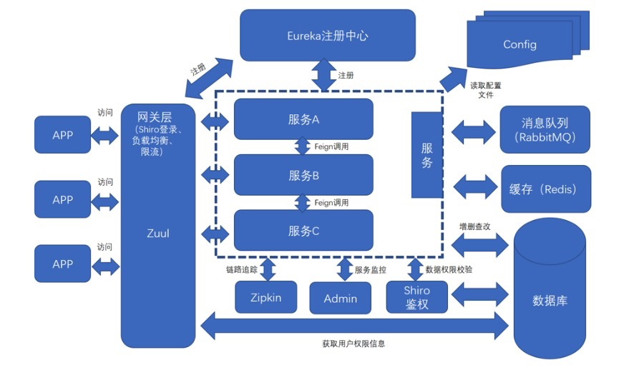
系统架构设计

Slide 17
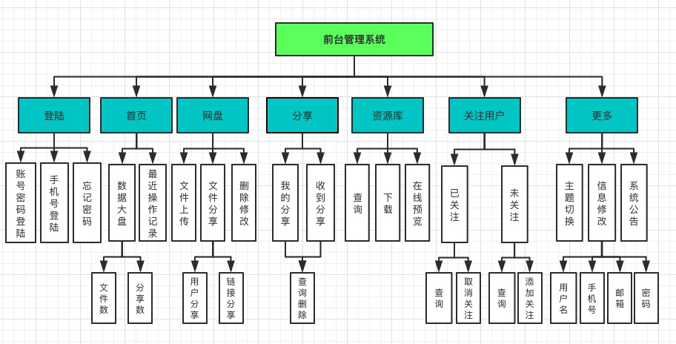
系统前台功能结构图

Slide 18
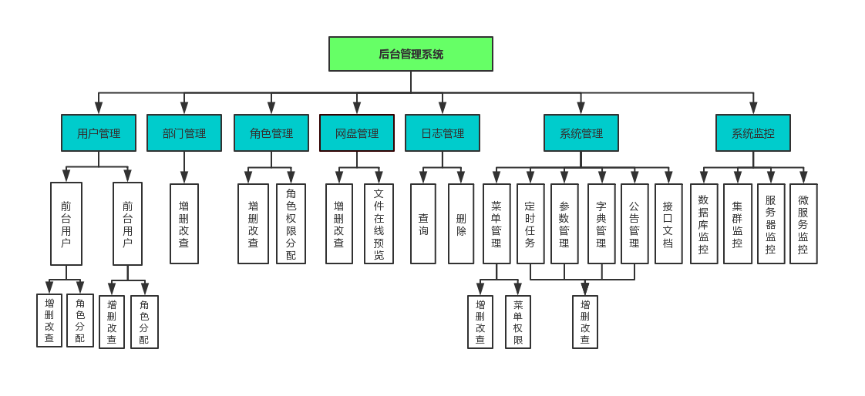
系统后台功能结构图

Slide 19
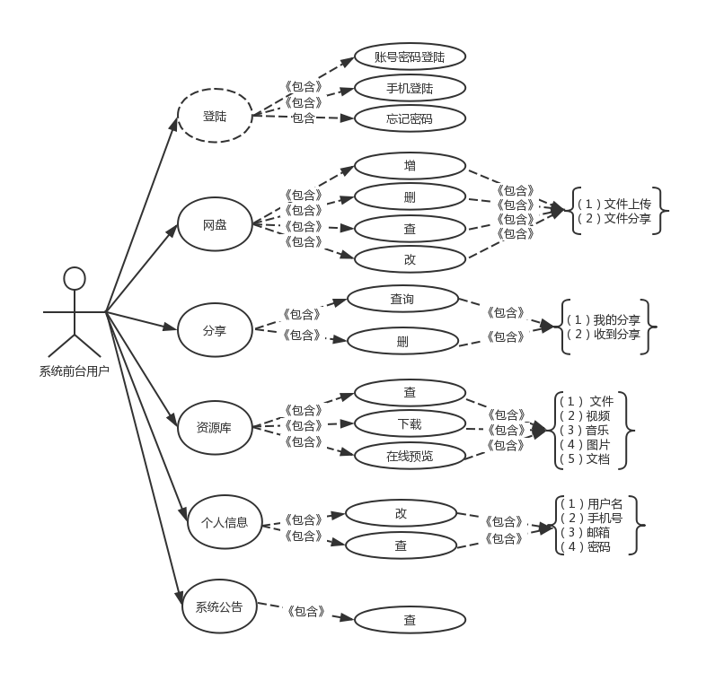
系统用例图

Slide 20
数据库
数据库使用的是MySql,共使用20张表:
1.sys_config: 系统配置信息表
2.sys_dept: 部门管理
3.sys_dict: 数据字典表
4.sys_disk: 企业网盘
5.sys_log: 系统日志
6.sys_menu: 菜单管理
7.sys_notice: 通知公告表
8.sys_oss: 文件上传
9.sys_role: 角色
10.sys_role_dept: 角色与部门对应关系

Slide 21
数据库
11.sys_role_menu: 角色与菜单对应关系
12.sys_user: 系统用户
13.sys_user_role: 用户与角色对应关系
14.schedule_job: 定时任务
15.schedule_job_log: 定时任务日志
16.tb_user_file: 用户与文件对应关系
17.tb_file: 文件
18.tb_disk_file: 企业共享网盘和文件对应关系
19.tb_follow: 关注用户表
20.tb_share: 分享表

Slide 22
4
PART FOUR
界面展示
基于SpringCloud+Hadoop+Vue的企业级网盘系统

Slide 23
系统后台管理主界面

Slide 24
系统后台添加用户

Slide 25
系统后台修改部门

Slide 26
系统后台修改角色

Slide 27
系统后台企业网盘管理

Slide 28
系统后台企业网盘管理

Slide 29
系统后台菜单管理

Slide 30
系统后台公告发布

Slide 31
系统后台数据库监控

Slide 32
系统后台Hadoop集群监控

Slide 33
系统后台微服务监控

Slide 34
系统前台登录

Slide 35
系统前台登录

Slide 36
系统前台首页

Slide 37
系统前台网盘

Slide 38
系统前台资源分享

Slide 39
系统前台链接分享

Slide 40
系统前台分享管理

Slide 41
系统前台资源库

Slide 42
系统前台资源库

Slide 43
系统前台关注用户

Slide 44
系统前台个人中心

Slide 45
系统前台消息通知

Slide 46
5
PART FIVE
总结
基于SpringCloud+Hadoop+Vue的企业级网盘系统

Slide 47
结语
通过这次设计，使我受益匪浅。在整个开发的过程中，将以前课堂上学到的知识用到了实践中，真正做到了理论与实际相结合。同时，对 Java web 面向对象程序设计语言有了很多了解。并且学习了SpringCloud微服务框架，HDFS分布式存储技术。是对以后到工作岗位，进行真正开发的一个实战演习。但是毕业设计也暴露出自己专业基础的很多不足。比如缺乏综合应用专业知识的能力，对专业基础知识不熟悉。需要在做的过程不断的翻阅相关资料和书籍、百度提问解决不懂得知识。这大大的降低了自己的速度和设计进度。因此，在今后的学习、工作中要尽量弥补自己的不足，大量阅读书籍，使自己不断地进步。

Slide 48

结语
虽然系统初步实现了大部分主要功能，但由于个人项目开发经验不足，对产品的认知有一定的局限，系统还存在着很多缺点，比如界面不够美观，系统UI颜色搭配单调，系统页面没实现响应式，项目里面用的技术没有规范化，对系统维护造成一定的困难， 整个系统的架构也都还存在着隐患的问题，还需进一步的完善。

Slide 49
2019
致谢！
答辩人：陈星星

